Slide 1

ML ROAD SEGMENTATION
Tim Stegovno povjerenstvo

Slide 2


Naše rješenje

Slide 3

Naše rješenje
Odabir modela -> Unet
Formatiranje podataka
Postavljanje parametara
Treniranje modela

Slide 4
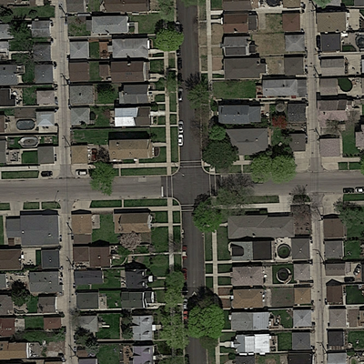


Slide 5
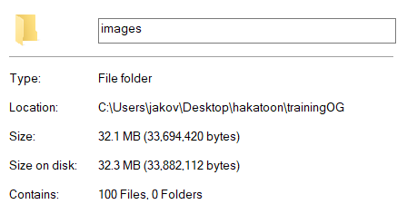
Problem podataka

Slide 6


Slide 7
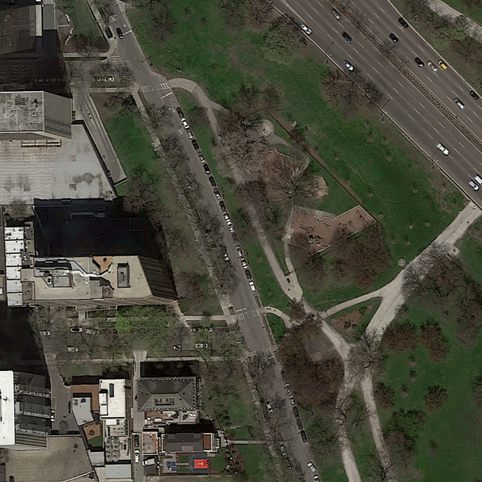


Slide 8
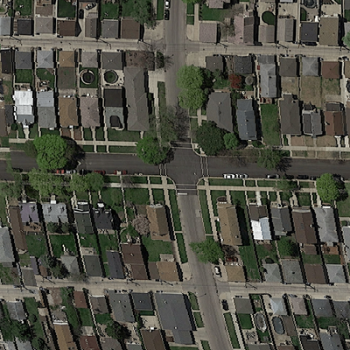


Slide 9
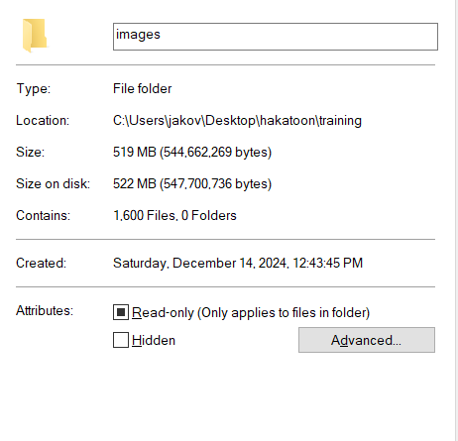
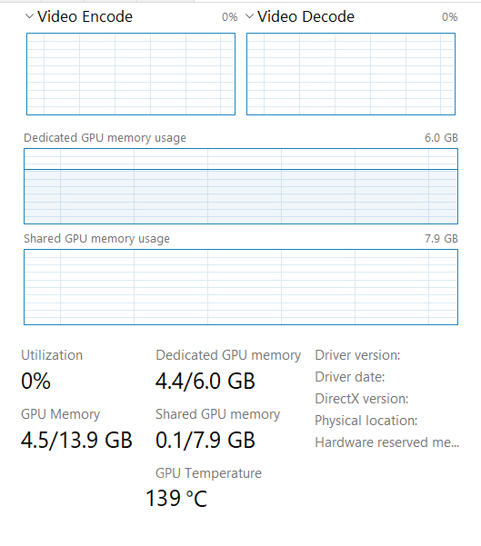
x 3h

Slide 10


Slide 11
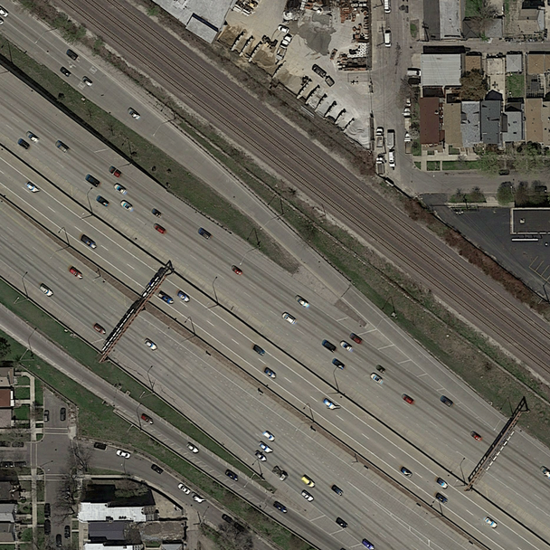
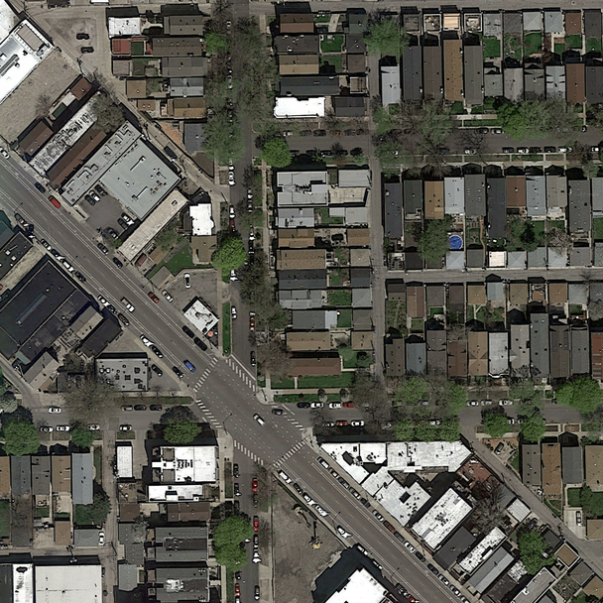



Slide 12

HVALA NA PAŽNJI!

